Slide 1
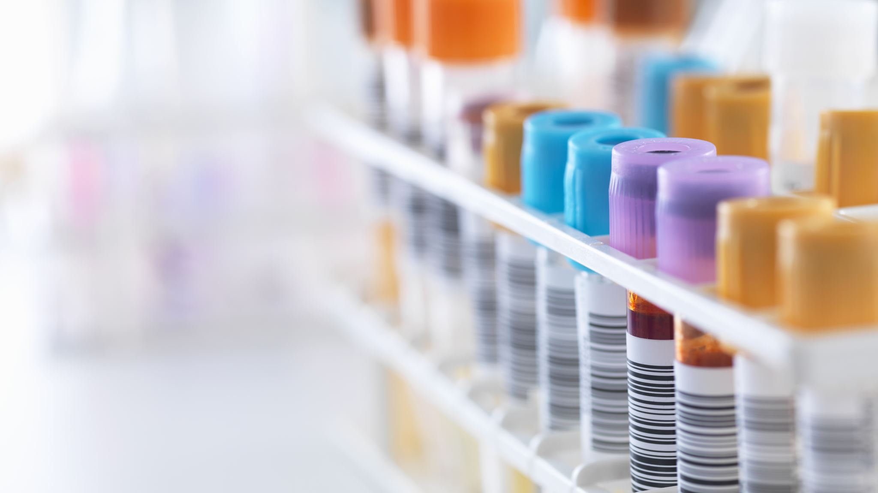
Przewidywanie HepatoksycznoścI
Dawid Szczerba
Dziękuję za mentoring projektu
Pani Agnieszce Wojtuch
https://github.com/DawidSzczerba/umwpl2021-hepatoxicity-prediction

Slide 2
Cel / Znaczenie Projektu
Przewidywanie wartości parametru determinującego hepatoksyczność.
ALT (Aminotransferaza alaninowa) – wskaźnik uszkodzenia wątroby
Im wyższa wartość parametru tym wyższa hepatoksyczność leku
Stworzenie modelu, który określa dla danego związku wartość parametru ALT może poprawić i przyśpieszyć proces odkrywania leków
Źródła: https://www.ncbi.nlm.nih.gov/pmc/articles/PMC5471939/
https://pubmed.ncbi.nlm.nih.gov/32422053/
Notes:
Określenie hepatoksyczności leku jest trudnym zadaniem, ponieważ nawet badania na zwierzętach nie pozwalają skutecznie przewidzieć potencjału DILI u ludzi.
Model daje nam możliwość odrzucenia związków kardiotoksycznych, co się wiąże że nie będzie potrzeby długiego testowania laboratyjnego

Slide 3
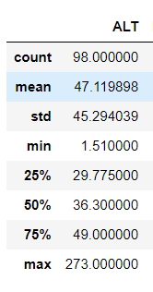
Wstępne przetwarzanie danych
Mała liczba danych = 98 rekordów dla ALT, dla pTD50 tylko 54 rekordy
Przygotowano dwa skrypty z testami realizujące:
Przekonwertowanie danych do odpowiedniej postaci
Wstępne przetwarzanie danych
Wykorzystano dane przedstawione za pomocą fingerprintu MACCSFP (166 podstruktur)
Wartości parametru ALT zlogarytmizowano
Usunięto kolumny z zerową wariancją
https://github.com/DawidSzczerba/umwpl2021-hepatoxicity-prediction/blob/main/notebooks/data_pre_processing.ipynb

Slide 4
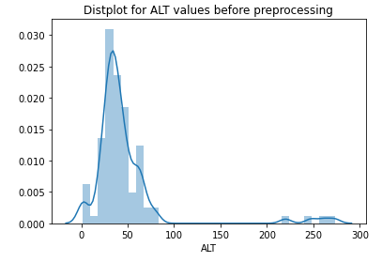
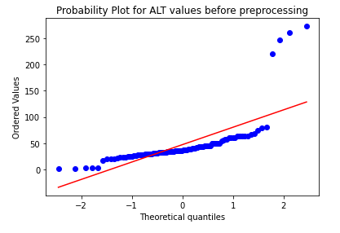
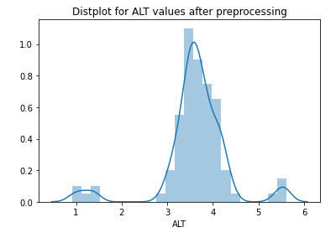
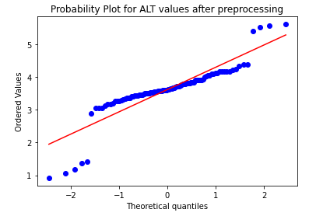
https://github.com/DawidSzczerba/umwpl2021-hepatoxicity-prediction/blob/main/notebooks/data_pre_processing.ipynb

Slide 5
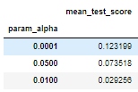
Implementacja
Z powodu niewielkiego datasetu wykorzystano podwójną 5-krotną walidacje krzyżową
Wyniki zgrupowano względem hiperparametrów, a następnie dla każdej grupy obliczono średni wyniki predykcji
Wykorzystane modele
Lasso
Decision Tree Regressor
Random Forest Regressor
Gradient Boosting Regressor
https://github.com/DawidSzczerba/umwpl2021-hepatoxicity-prediction/blob/main/notebooks/alt_prediction.ipynb
Notes:
Umozliwilo nam to wybranie najlepszych hiperparametrow dla każdego modelu

Slide 6
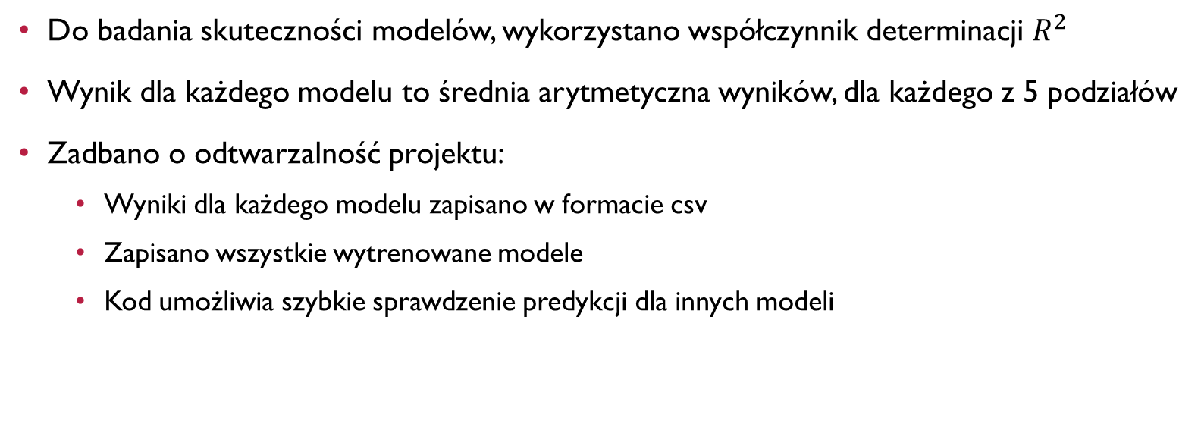
Implementacja
Do badania skuteczności modelów, wykorzystano współczynnik determinacji $R^{2}$
Wynik dla każdego modelu to średnia arytmetyczna wyników, dla każdego z 5 podziałów
Zadbano o odtwarzalność projektu:
Wyniki dla każdego modelu zapisano w formacie csv
Zapisano wszystkie wytrenowane modele
Kod umożliwia szybkie sprawdzenie predykcji dla innych modeli
https://github.com/DawidSzczerba/umwpl2021-hepatoxicity-prediction/blob/main/notebooks/alt_prediction.ipynb
Notes:
Zapisano wyniki dla każdego modelu, zapisano wytrenowane modele, zapisano

Slide 7
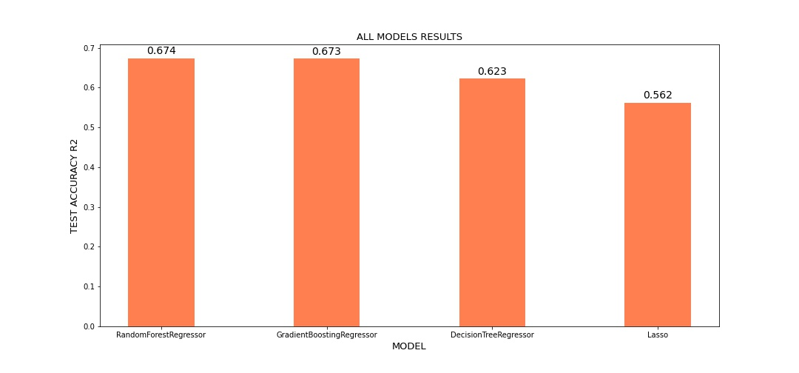
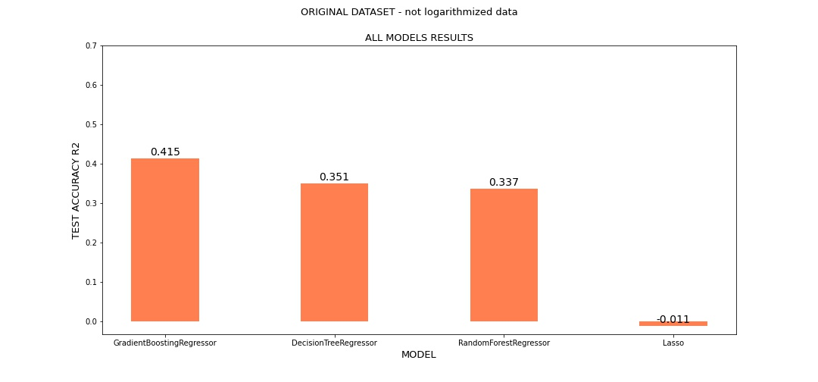
WYNIKI
https://github.com/DawidSzczerba/umwpl2021-hepatoxicity-prediction/blob/main/notebooks/alt_prediction.ipynb

Slide 8
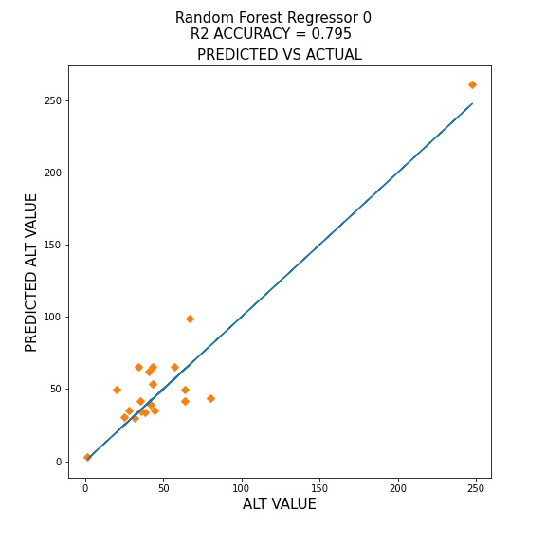
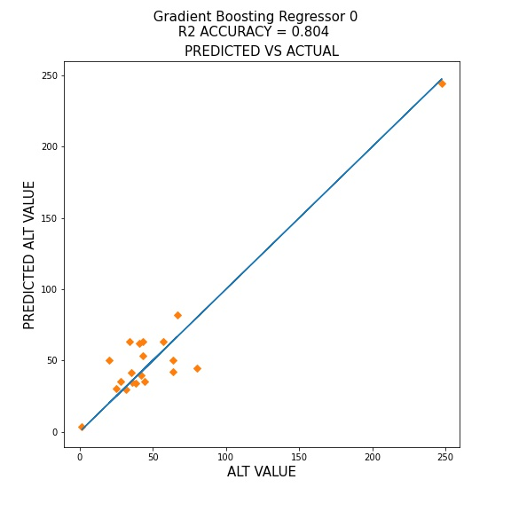
Porównanie Dwóch najlepszych modeli

Slide 9
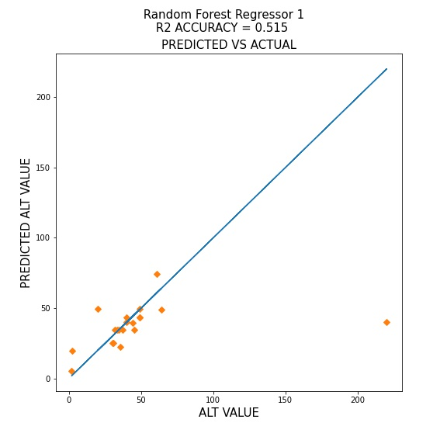
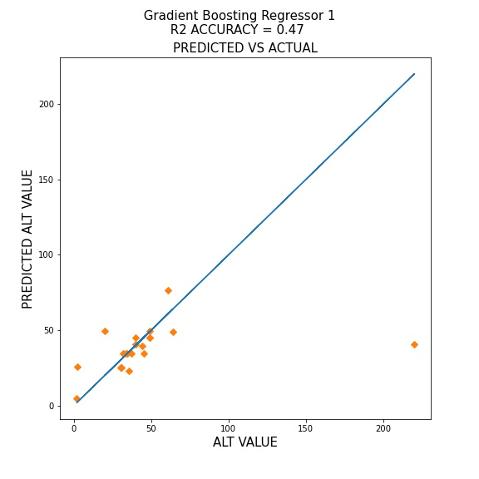
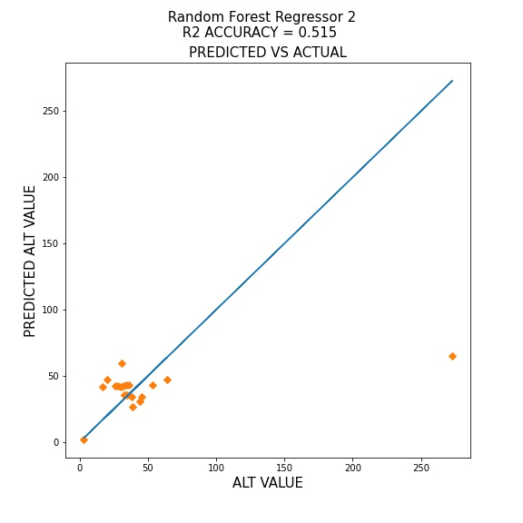
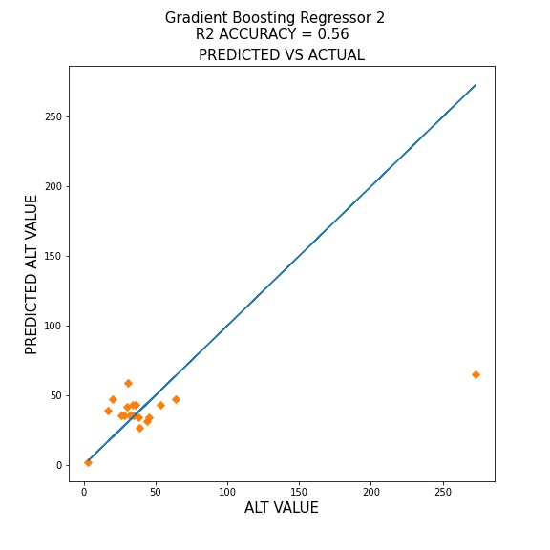

Slide 10
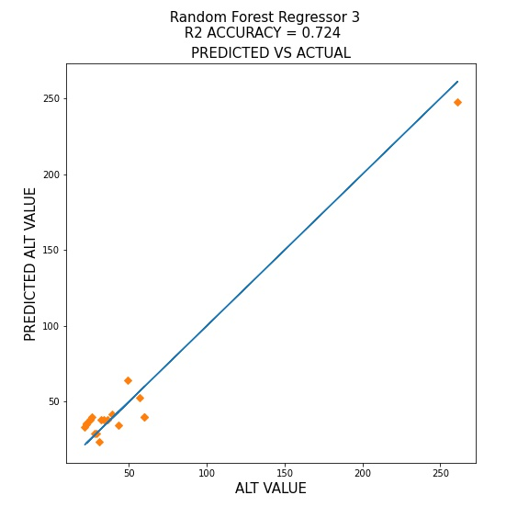
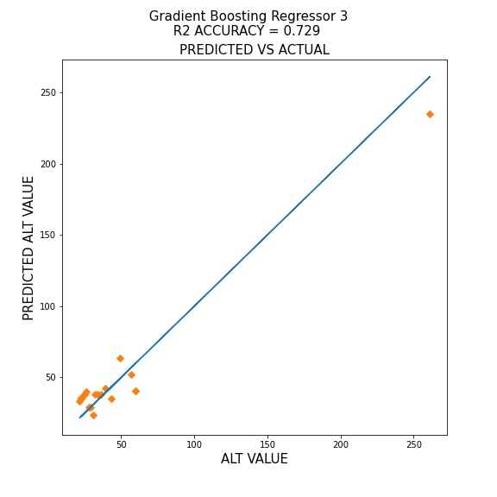
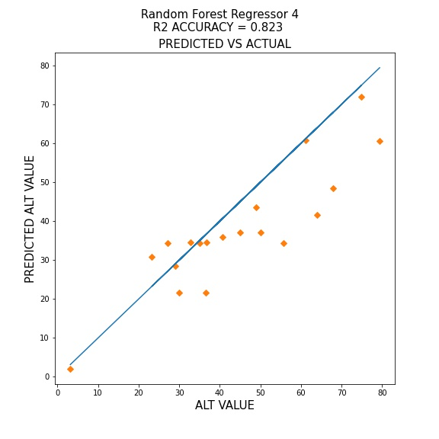
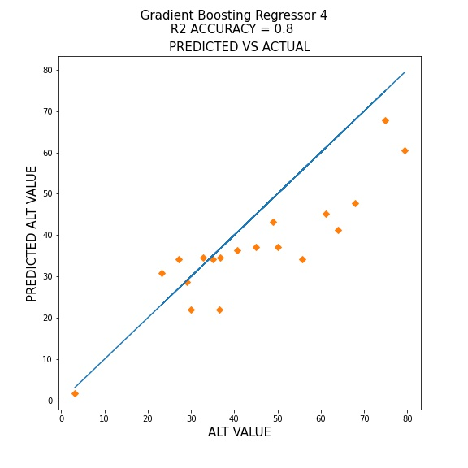

Slide 11
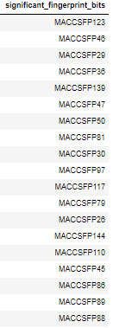
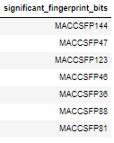
Analiza LIMe dla Random Forest Regressor
Zbiór z top 10 bitów fingerprintu MACCSFP dla 15 najlepszych predykcji
Zbiór z top 5 bitów fingerprintu MACCSFP dla 15 najgorszych predykcji
Czy dla najgorszych predykcji, najważniejsze są bity fingerprintów, które są mało ważne dla najlepszych predykcji?
NIE – zbiór znaczących bitów fingerprintu dla najgorszych predykcji zawiera się w zbiorze bitów fingerprintu dla najleszych predykcji
Notes:
LIME - Local Interpretable Model-Agnostic Explanations
Glownym zadaniem frameworka Lime jest wygenerowanie wyjasnien przewidywania dowolnego modelu uczenia maszynowego
Daje nam możliwość możliwość wyjaśnienia i interpretacji wyników modeli wykorzystujących dane tekstowe, tabularyczne czy obrazy.
Local – używa lokalnie ważonej regresji liniowej,
Interpretable Explanations – pozwala na zrozumienie co model robi, które cechy wybiera w celu stworzenia klasyfikatora,
Model-Agnostic – traktuje model jako czarną skrzynkę.
Sprawdziłem 15 dobrych predykcji i 15 najgorszych – po 3 na model
Planowałem uzyc tych które pogarszają jakość modelu, ale ze nie ma takich cech nie moglem tego zrobić

Slide 12
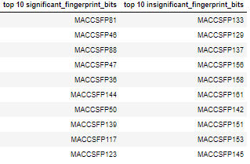
ANALIZA WYNIKU - LIME
Z 25 predykcji wyznaczono top 10 najważniejszych i najmniej znaczących bitów fingerprintu MACCSFP

Slide 13
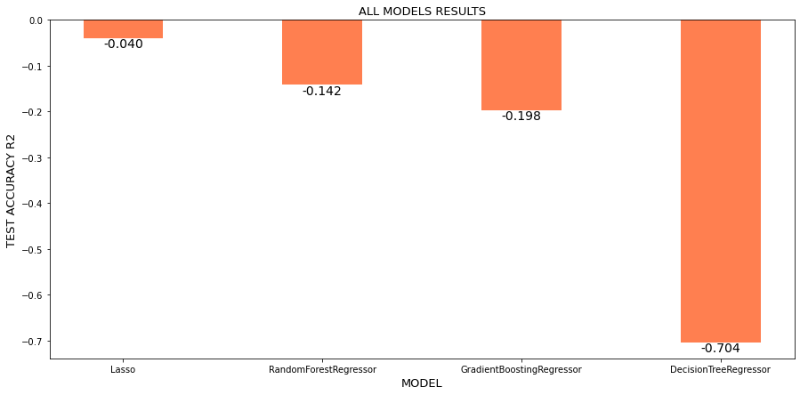
WYNIKi dla TD50
Notes:
54 rekordy – to przyczyna tak niskiego wyniku

Slide 14
Dziękuję za uwagę

